Slide 1
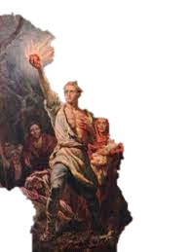
TRÁI TIM ĐAN KÔ
(Mắc-xim Go-rơ-ki)

Slide 2
A
Hoạt động khởi động

Slide 3
Hoạt động khởi động
Đã bao giờ em cùng với gia đình hoặc bạn bè đến một vùng đất xa lạ chưa? Theo em những chuyến đi như vậy sẽ có những có khăn gì? Chúng ta cần trang bị những gì?

Slide 4
B
Hình thành kiến thức

Slide 5
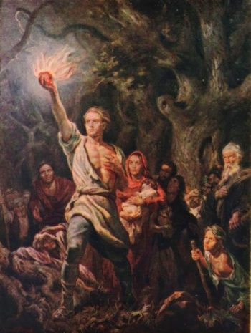
I
Đọc và tìm
hiểu chung

Slide 6
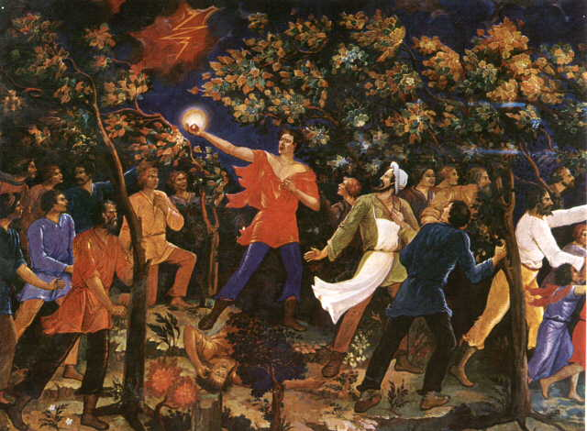
1. Đọc
HS biết cách đọc diễn cảm

Slide 7
2. Tìm hiểu chung
Trình bày vài thông tin về tác giả, tác phẩm

Slide 8
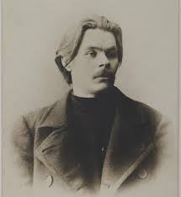
- Tên thật là A-lếch-xây Pê-scop
- Quê quán: Nga
- Cuộc sống vất vả, mồ côi cả cha lẫn mẹ. Phải chịu một sự giáo dục nghiệt ngã, hà khắc của ông ngoại.
- Ông rất ham đọc sách và chính niềm đam mê này cùng những bươn trải đã giúp ông nảy sinh cảm hứng và năng lực áng tác văn chương.
Mác-xim Go-rơ-ki
(1868-1936)

Slide 9
NHỮNG TÁC PHẨM TIÊU BIỂU CỦA ÔNG:
(1906-1907)
(1913-1914)
(1916)
(1923)

Slide 10
2. Tác phẩm
- Thể loại: truyện ngắn
Phương thức biểu đạt: tự sự, biểu cảm
- Xuất xứ: trích ở phần cuối Tuyển tập truyện ngắn Mác-xim Go-rơ-ki, NXB Văn học 2012.
- Ngôi kể: thứ nhất.

Slide 11
*Bố cục: 2 phần
01
02
Từ đầu đến “làm anh buồn rầu”: Đan-kô – một thủ lĩnh can đảm, yêu thương mọi người nhưng phải chịu nhiều tổn thương.
Còn lại: Cái chết của Đan-kô và tấm lòng nhân ái của anh.

Slide 12
III
SUY NGẪM VÀ PHẢN HỒI

Slide 13
1. Tóm tắt các sự kiện chính
- Những người trong bộ lạc kết tội Đan-kô và muốn trừng phạt anh khi dẫn họ vào rừng sâu.
a
- Đan-kô xé lồng ngực, lấy ánh sáng trái tim soi cho đoàn người thoát khỏi khu rừng
b
- Cảm nhận của nhân vật tôi về Đan-kô sau câu chuyện của bà lão I-dec-ghin.
c

Slide 14
2. Lời người kể chuyện
TT | Từ câu...đến câu... | Là lời kể của... | Ngôi kể thứ...
1 | Bà lão im lặng và nhìn ra thảo nguyên,...=> chỉ chờ trong giây lát. | Nhân vật xưng “tôi” | Ngôi thứ nhất
2 | “Đan-kô dẫn họ đi.” => “Trái tim tóe ra một loạt tia sáng, rồi tắt ngấm,...” | Người kể chuyện là nhân vật “bà lão” | Ngôi thứ ba

Slide 15
2. Lời người kể chuyện
TT | Từ câu...đến câu... | Là lời kể của... | Ngôi kể thứ...
3 | Bây giờ khi bà lão đã kể xong câu chuyện cổ tích đẹp tuyệt của mình… => … trí tưởng tượng của nhân loại đã sáng tạo nên biết bao nhiêu truyền thuyết đẹp đẽ và đầy khí phách | Nhân vật xưng “tôi” | Ngôi thứ nhất

Slide 16
Ý nghĩa ngôi kể.
- Giúp người đọc phân biệt được hai câu chuyện: câu chuyện nhân vật tôi kể về bà lão I-dec-ghin và câu chuyện về Đan-kô mà bà lão I-dec-ghin kể cho nhân vật tôi nghe
- Giúp người đọc thấy được sự thay đổi trong cảm xúc, suy nghĩ của nhân vật tôi sau khi nghe câu chuyện về Đan-kô
- Giúp người đọc phân biệt giữa hai thế giới: thế giới thực tại là câu chuyện của bà lão và nhân vật tôi; thế giới huyền ảo, tưởng tượng là câu chuyện về Đan-kô

Slide 17
3. So sánh, mở rộng
Câu 3:
Hãy chỉ ra sự khác biệt về cách sử dụng yếu tố tưởng tượng trong các văn bản truyện khoa học viễn tưởng mà em đã học và văn bản Trái tim Đan-Kô

Slide 18
Câu 3:
Hãy chỉ ra sự khác biệt về cách sử dụng yếu tố tưởng tượng trong các văn bản truyện khoa học viễn tưởng mà em đã học và văn bản Trái tim Đan-Kô
Yếu tố | Văn bản truyện khoa học viễn tưởng Dòng “Sông đen” và Xưởng Sô-cô-la | Văn bản Trái tim Đan-kô

Slide 19
Yếu tố | Văn bản truyện khoa học viễn tưởng Dòng “Sông đen” và Xưởng Sô-cô-la | Văn bản Trái tim Đan-kô
Không gian | đáy biển nhà máy sản xuất kẹo sô-cô-la với dòng sông sô-cô-la khổng lồ. Đây là không gian mang tính giả định nhưng vẫn có sự gắn kết với cuộc sống con người (đại dương, nhà máy sản xuất) | Không gian rừng già, đầm lầy nguyên sinh. Đây là không gian chỉ tồn tại trong câu chuyện, không gắn liền với cuộc sống thực của con người trong thời điểm câu chuyện diễn ra

Slide 20
Thời gian | Xác định, rõ ràng, cụ thể về ngày tháng và diễn biến các sự kiện | Mơ hồ, không xác định, được bao phủ trong màn sương của huyền thoại, của kí ức xa xưa qua lời kể của bà lão I-den-ghin

Slide 21
Nhân vật | -Nhân vật có khả năng tạo nên điều kì diệu, khác thường: Nê-mô tạo ra tàu ngầm Nau-ti-lơtx, ông Quơn-cơ tạo ra nhà máy sô-cô-la - Tuy nhiên, sự sáng tạo của hai nhân vật này vẫn dựa trên nền tảng là sự phát triển của khoa học công nghệ ở thời điểm mà câu chuyện ra đời - Văn bản Xưởng sô-cô-la có sự xuất hiện nhân vật người tí hon, cũng là kiểu nhân vật của truyện khoa học viễn tưởng | - Nhân vật được xây dựng từ trí tưởng tượng. không có sự gắn kết với những bằng chứng khoa học trong thực tế. - Nhân vật kể chuyện trong văn bản này cũng có sự thay đổi giữa hai ngôi kể nhằm tách bạch hai thế giới: thực tại và huyền thoại

Slide 22
Chi tiết/ hình ảnh | - Con tàu Nau-ti-lơtx, đáy biển, lòng sông và con thác sô-cô-la, cỏ, hoa vừa trông làm cảnh vừa ăn được, người tí hon,... là những hình ảnh mang tính giả tưởng nhưng nó vẫn dựa trên hình ảnh thực tế của khoa học, kĩ thuật thời hiện đại (tàu ngầm, xưởng sản xuất) và có khả năng sẽ được hiện thực hóa trong tương lai | Những hình ảnh: Đan-kô xé toang lồng ngực, Đan-kô lấy trái tim ra soi đường, trái tim cháy sáng như ánh đuốc, trái tim vẫn cháy khi Đan-kô gục chết, trái tim bị giẫm lên vẫn bừng ánh lửa,... là hình ảnh chỉ có trong trí tưởng tượng, không dựa trên yếu tố khoa học kĩ thuật, càng không có khả năng biến thành hiện thực trong tương lai

Slide 23
III
Tổng kết

Slide 24
III. Tổng kết
01
Theo em, nội dung của văn bản là gì?
02
Nghệ thuật đặc sắc được thể hiện qua văn bản?

Slide 25
1. Nội dung
Văn bản Trái tim Đan-kô kể chuyện về người anh hùng Đan-kô: một thủ lĩnh can đảm, yêu tự do, giàu lòng vị tha, yêu thương mọi người nhưng phải chịu nhiều tổn thương. Cuối cùng Đan-kô đã chết nhưng trái tim nhân ái của ông vẫn rực cháy.

Slide 26
2. Nghệ thuật
01
Truyện có nhiều yếu tố tưởng tượng
Từ ngữ miêu tả sinh động, gợi cảm
02
Xây dựng tình huống, truyện kể giàu ý nghĩa.
03

Slide 27
C
Hoạt động luyện tập

Slide 28
LUYỆN TẬP
Vòng quanh văn học
8
7
Đan ko
Tàu Nau-ti-lơtx
Thác sô-cô-la
Quơn-cơ
7
10
10
9
bà lão I-den-ghin
Thuyền trưởng Nemo
Người tí hon
Viễn tưởng
9
8
STOP
QUAY

Slide 29
Câu 1: Đọc đoạn “Bà lão im lặng và nhìn ra thảo nguyên, … chỉ nở ra trong giây lát”. Đây là lời kể của ai?
A. Tác giả
B. Người kể chuyện là nhân vật “bà lão”
C. Người kể chuyện xưng “tôi”.
D. Một người trong bộ lạc.

Slide 30
Câu 2: Đọc đoạn “Đan-kô dẫn họ đi … Trái tim toé ra một loạt tia sáng, rồi tắt ngấm”. Đây là lời kể của ai?
A. Người kể chuyện xưng “tôi”.
B. Người kể chuyện là nhân vật “bà lão”
C. Tác giả
D. Một người trong bộ lạc.

Slide 31
Câu 3: Hai thế giới trong văn bản là gì?
A. Thế giới thực tại và thế giới trong mơ.
B. Thế giới tưởng tượng và thế giới huyễn hoặc.
C. Thế giới thực tại và thế giới huyền ảo, tưởng tượng.
D. Chỉ có một thế giới trong văn bản.
QUAY VỀ

Slide 32
Câu 4: Không gian trong văn bản là ở đâu?
A. Thảo nguyên xanh, dòng suối mát lành.
B. Đêm tối ở I-dec-ghin.
C. Rừng già, đầm lầy nguyên sinh gắn với huyền thoại về người anh hùng của bộ lạc.
D. Thế giới vô thưởng vô phạt.

Slide 33
Câu 5: Ai là tác giả của văn bản “Trái tim Đan-kô”?
A. Jules Verne
B. Macxim Gorki
C. William Shakespeare
D. Truyện cổ tích
QUAY VỀ

Slide 34
Câu 6: Văn bản được trích ra từ tác phẩm nào?
A. Anh hùng Đan-kô
B. Khu rừng già
C. Ánh sao xa xôi
D. Bà lão I-dec-ghin
QUAY VỀ

Slide 35
Câu 7: Nhân vật kể chuyện trong văn bản có sự thay đổi ngôi kể nhằm:
A. Chuyển hoá điều không tưởng thành hiện thực.
B. Tách bạch hai thế giới: thực tại và huyền thoại.
C. Thay đổi số phận..
D. Thay đổi định kiến..
QUAY VỀ

Slide 36
Câu 8: Đâu không phải là một hình ảnh trong văn bản?
A. Đan-kô xé toang lồng ngực
B. Đan-kô lấy trái tim ra soi đường
C. Nỗi nhớ miên man về vùng đất cũ
D. Trái tim cháy sáng như ánh đuốc

Slide 37
D
Hoạt động vận dụng

Slide 38
Viết một đoạn văn chia sẻ suy nghĩ của em về nhân vật Đan-kô

Slide 39
Đặc điểm của truyện khoa học viễn tưởng | Thể hiện trong Một ngày của Ích-chi-an
Đề tài | Khoa học thay đổi tiềm năng của con người
Tình huống | Ích-chi-an sau cuộc phẫu thuật từ người trở thành người cá, có khả năng lặn và sống ở dưới đáy biển
Sự kiện | - Ích-chi-an bơi theo dòng hải lưu ra biển - Ích-chi-an vui đùa cùng các chú cá, thưởng thức vẻ đẹp của biển cả - Ích-chi-an cứu các chú cá bị sóng đánh dạt vào bờ biển sau cơn bão
Nhân vật | Người cá Ích-chi-an có khả năng thở bằng mang, sống đưới đáy biển như một loài sinh vật
Không gian | Dưới đáy biển, mặt biển, bờ biển
Thời gian | Một ngày của người cá ở đáy biển

